Slide 1
Муниципальное бюджетное дошкольное образовательное учреждение
детский сад № 47 «Теремок» комбинированного вида
Знакомство родителей
с возможностями ИКТ
в рамках коррекционной работы
в домашних условиях
Учитель –логопед
Болганюк Анна Владимировна
2023 год

Slide 2
Использование ИКТ позволяет решать следующие задачи:
Повышение мотивации детей к обучению и, как следствие этого, исправлению существующих речевых нарушений.
Активизация познавательной деятельности детей.
Осуществление индивидуального подхода к каждому ребенку.
Формирование и развитие навыков учебной деятельности: развитие самоконтроля, активности, мелкой моторики рук, а также развитие и координация психических процессов.
Обеспечение психологического комфорта на занятиях.
Формирование и развитие звукопроизношения, фонематического анализа и синтеза, просодики, лексико-грамматического строя и связной речи.

Slide 3
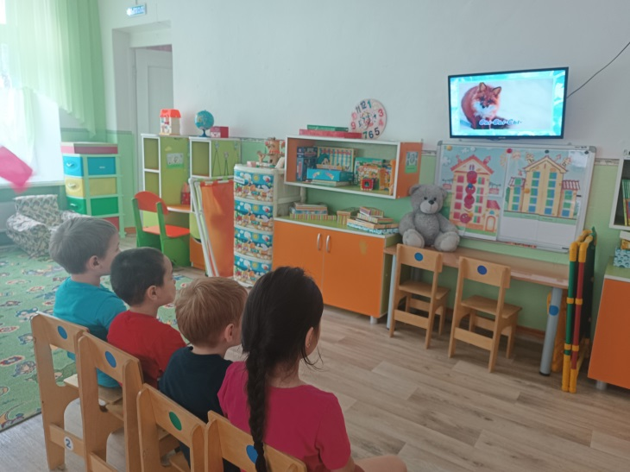
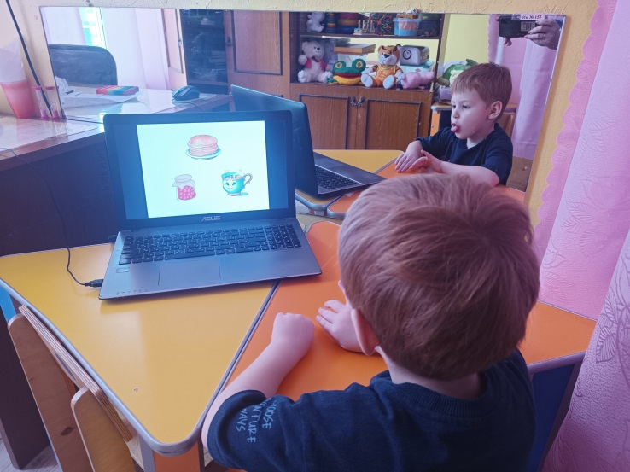
Варианты преподнесения материала обусловлены функциями и возможностями компьютерных программ:
текстовые материалы и карточки, набранные в Word, презентации в PowerPoint,
готовые и найденные на просторах интернета компьютерные обучающие и развивающие игры.

Slide 5
Предназначены для коррекции общего недоразвития речи у детей старшего и среднего дошкольного возраста.

Slide 6
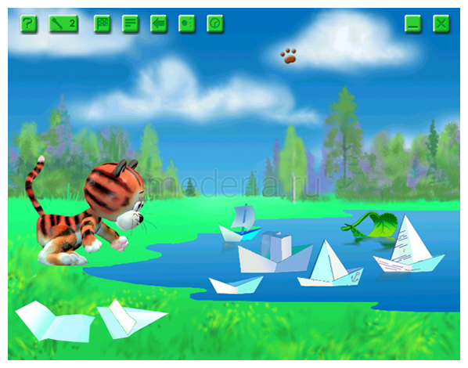
Программа позволяет эффективно работать над преодолением нарушений речи.

Slide 7
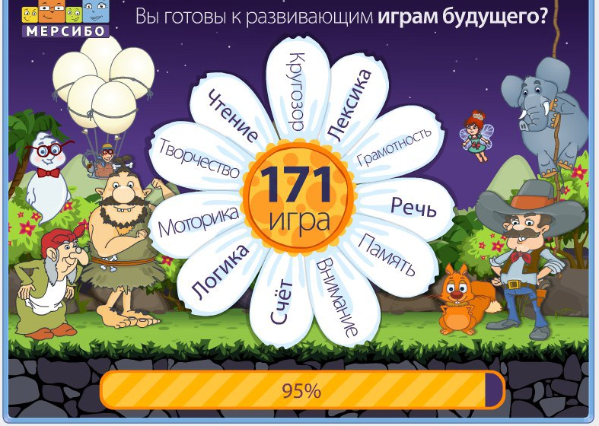
Вызывает живой интерес детей, желание играть и заниматься без дополнительных уговоров; данная игра поможет добиться положительной динамики даже с неговорящими, гиперактивными, зажатыми детьми. Длительность игры 2-3 минуты - ребенок не устает и полностью сосредоточен на игре.

Slide 8
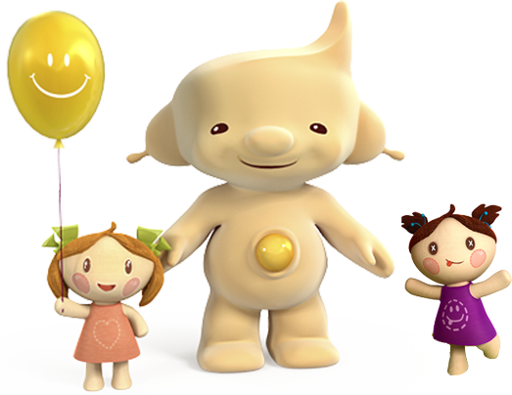
Развитие и обучение детей
в игровой форме с Айкьюшей

Slide 10
Конспект занятия на тему «Звук [Ш]
Цель занятия: автоматизация звука [Ш] в слогах, в словах, в предложениях.
В презентации представлены игровые упражнения:
Артикуляционная гимнастика.
Работа над речевым дыханием. Упражнение «Фокусник».
Отрабатываем звук в слогах (фотографию можно использовать свою).
Произношение звука в предложениях с использованием предложных конструкций.
Развитие фонематического слуха. Определить наличие звука в словах.
Развитие грамматики «Один-много».
Отработка звука в скороговорках.

Slide 14
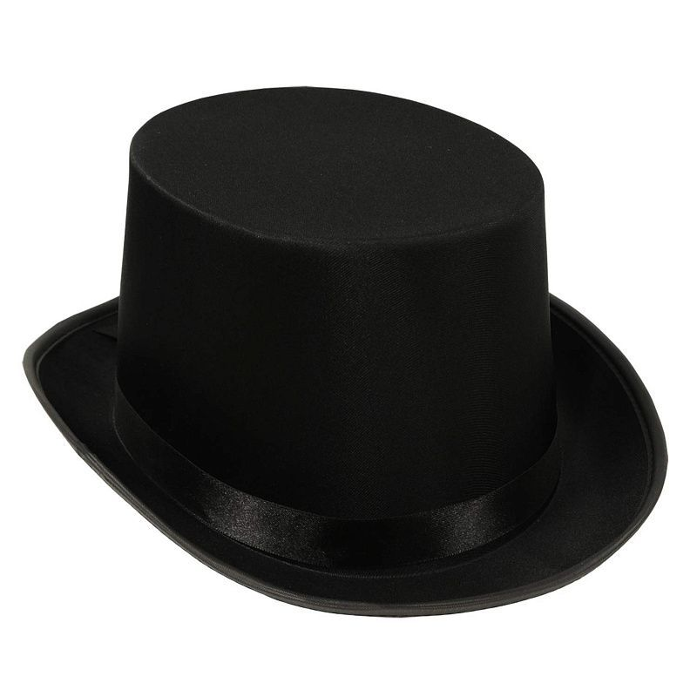
Фокус

Slide 15
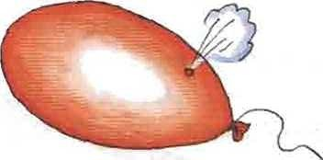

Slide 18
ША
ШО
ШУ
ШЫ
АШ
ОШ
УШ
ЫШ
ШАС
ШОС
ШЫС
ШУС
САШ
СУШ
СОШ

Slide 19
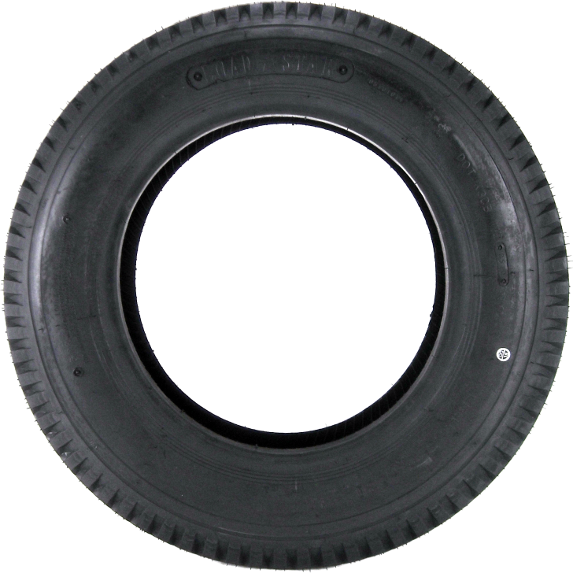

Slide 20
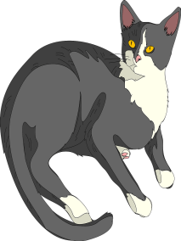
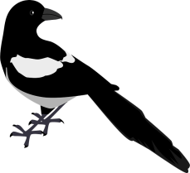
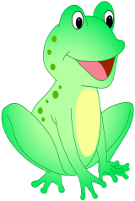
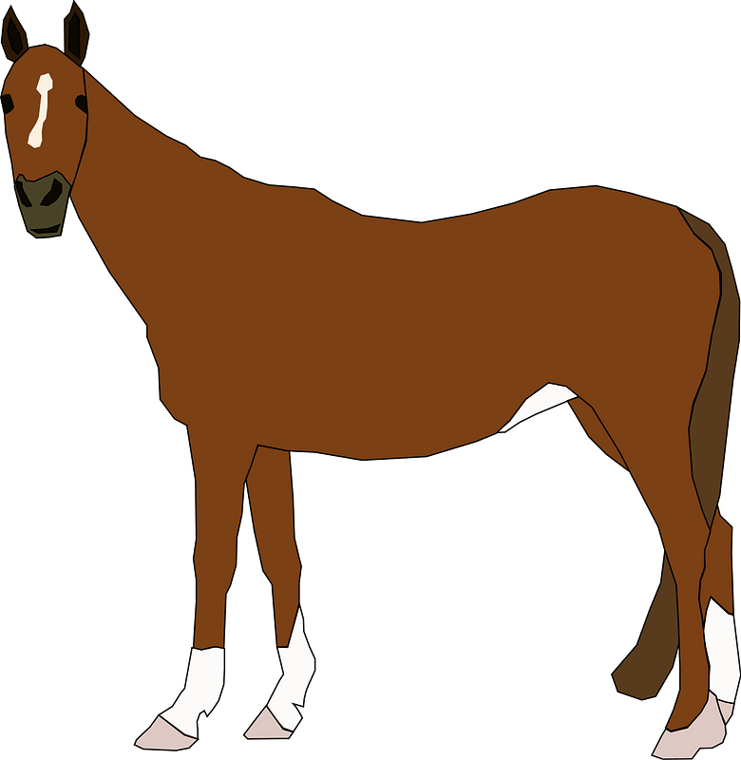
Словарь: кошка, лягушка, собака, сова, лошадь, шмель, мартышка, сорока.
Ш

Slide 21
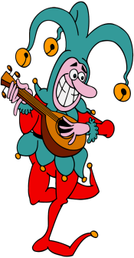
1 - много

Slide 23
Благодарю за внимание!

